Slide 1
Conto alla rovescia

Slide 2
Buongiorno, sei pronto per immergerti in un’esperienza riflessiva? Ti anticipiamo che sarà un po’ impegnativa, ma crediamo possa avere un forte valore…
Musica di sottofondo:
Mission

Slide 3
Se sei ancora qui è perché hai accettato il nostro invito… BUON VIAGGIO!

Slide 4

Nel corso della storia, troverai alcune domande che guideranno il tuo pensiero… Di volta in volta ti indicheremo il colore di un foglietto su cui scrivere le risposte in modo anonimo, poi potrai riporre il foglietto nella scatola dello stesso colore.

Slide 5
Ti chiediamo di riflettere…
Pensa qualche secondo alla
tua attuale vita…
In questa storia, sei proprio tu, con le gioie e le fatiche che la vita porta con sé…

Slide 6
Ora ti chiediamo di immaginare … Nella tua città e nel tuo stato ci sono grandi problemi, molto grandi… … prova ad immaginarti un problema talmente grande che ha a che fare con la sopravvivenza…
Musica sfuma e si ferma

Slide 7
Prendi la decisione di partire, migrare, è la soluzione che ti sembra migliore viste le condizioni, non sai di preciso dove andrai… Immagina: a prescindere dalla tua situazione familiare, le condizioni ti obbligano a partire in solitaria … sai che sarà complesso e tu provi la via per poi eventualmente facilitare altri componenti della tua famiglia.

Slide 8
Scrivi poche parole sul FOGLIETTO ROSSO Quali emozioni provi all’idea di dover lasciare la tua attuale vita in condizioni d’emergenza, verso l’ignoto e lasciando persone care? Quando hai risposto riponi il cartoncino nella scatola rossa

Slide 9
Scrivi poche parole sul FOGLIETTO ARANCIONE Quali emozioni provi all’idea di cosa ti aspetta nel luogo (che non conosci) dove andrai? Quando hai risposto riponi il cartoncino nella scatola arancione

Slide 10
Parti. Il viaggio è lungo e complesso, ci sono tante difficoltà, alcune che ti mettono a rischio vita, ma tu sopravvivi, non tutte le persone accanto a te hanno la stessa sorte… Ti richiede molti più soldi di quelli che avevi preventivato e anche tante energie fisiche e mentali.

Slide 11
Giungi a destinazione senza soldi (li hai terminati nel viaggio), con tanta stanchezza e senza conoscere nessuno tranne poche persone incontrate sulla strada, con le quali hai condiviso tante fatiche, ma non le conosci davvero… Non sai parlare la lingua di questo nuovo Paese…

Slide 12
Non sai dove andare e cosa fare, non hai soldi, ti senti tanta stanchezza addosso, hai fame e ti senti male… Inoltre sei molto, molto triste…

Slide 13
Da alcuni conoscenti scopri che ci sono dei luoghi dove puoi essere ospitato, ti dicono dove andare… Ci vai, non avevi capito che c’era una lista d’attesa per l’ingresso… Ti dicono dove andare a mangiare provvisoriamente, mentre attendi alcuni giorni l’ingresso… dormi per strada, per fortuna è estate!

Slide 14
Finalmente arriva il giorno dell’ingresso nel centro d’accoglienza! Ti accolgono delle persone professioniste che ti leggono tante regole della casa e ti consegnano un regolamento che è tradotto nella tua lingua. Da quanto comprendi avrai una stanza che condividerai con un’altra persona. Non capisci proprio tutte le regole, ma la stanchezza ti impedisce di fare domande, vuoi riposarti.

Slide 15
Durante i giorni successivi inizi a conoscere la casa dove sarai ospite per qualche tempo (se non hai capito male, 6 mesi)… Ti manca tanto la tua famiglia e il tuo Paese anche se sai che non potevi restare là… Finalmente ti riposi un po’… la stanchezza fisica e mentale accumulata è davvero tanta, non avresti mai immaginato di sentirti così!

Slide 16
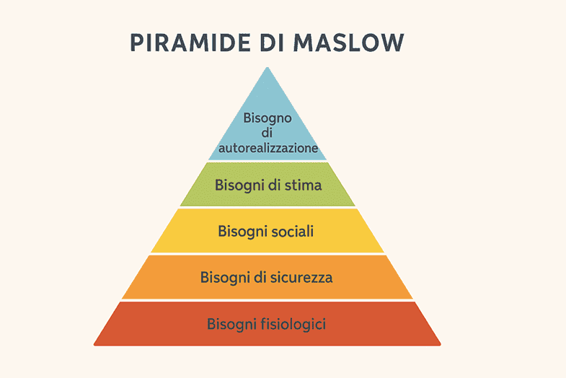
Prendi il FOGLIETTO GIALLO Ora che sei in accoglienza… Di cosa senti che avresti bisogno per sentirti bene? Pensa e scrivi tutti i bisogni e desideri che ti vengono in mente.

Slide 17
È stato facile rispondere alla domanda precedente? Non ti chiediamo di scriverlo… Sappi che per persone traumatizzate individuare e pensare ai propri desideri è molto difficile… Ma il desiderio è ciò che ci rende vivi!

Slide 18
Sei in questo nuovo Paese da un po’ di tempo, ma le complessità non sono terminate, solo modificate. Questo aspetto non lo avevi considerato. Ti avevano detto che con l’arrivo a destinazione tutto sarebbe stato in discesa, ma non è così… I documenti sono molto difficili da ottenere sia per la burocrazia, ma anche per il trattamento durante gli accessi in Questura… Spesso è mortificante…

Slide 19
Imparare la nuova lingua è davvero complesso, soprattutto perché ci sono sempre tanti pensieri che ti affollano la mente… e poi… hai bisogno di lavorare, ma non trovi lavoro! L’assenza dalla conoscenza della lingua ti frena e soprattutto ti chiedono competenze molto diverse da quelle che tu hai… eppure te la sei sempre cavata nella vita e nel tuo Paese sentivi di avere un valore come persona… qui a volte ti viene da dubitarne… rispetto a questi standard.

Slide 20
Da quando sei in accoglienza, riesci a contattare la tua famiglia… Non stanno bene, ti chiedono quando possono raggiungerti e di mandargli soldi… ma tu non sai come aiutarli…

Slide 21
La storia continua … per ogni persona in un modo diverso … Ci fermiamo qui nel nostro viaggio… Tutte le persone sono piene di risorse e competenze che sicuramente metteranno in campo, ma forse, su temi così ampi e complessi, sarebbe importante una riflessione che va oltre l’individuale…

Slide 22

Prendi il FOGLIETTO AZZURRO Cosa credi che potresti fare tu o anche noi per supportare le persone migranti?

Slide 23
È stato complesso questo tuo viaggio immaginario? Se lo desideri nell’altra stanza puoi trovare un albo illustrato sul trauma, si intitola «Il buco». Puoi leggerlo se lo vuoi. Gli albi illustrati non sono pensati solo per i bimbi, ma aiutano a riflettere anche gli adulti, in modo leggero e profondo, dando segnali di speranza.

Slide 24
Grazie per aver scelto di fare questo viaggio! Le persone accolte dalla Grangia di Monluè ne hanno fatti tanti e ancora ne faranno, ma anche tu sei in viaggio nella tua vita… Chissà quali meravigliosi incontri ci porteranno questi viaggi, magari alcuni tratti del nostro cammino si incroceranno… come oggi! È stato bello incontrarsi!

